Slide 1
Wordpress(교회서버) 조치
순천향대학교
컴퓨터시스템연구실
이한범
19.01.21

Slide 2
참고 자료
Ssh 접속제한
링크(1) : http://mdntrip.tistory.com/102
링크(2) : http://blog.plura.io/?p=4580
Wordpress 플러그인 설정
링크 : https://www.cmsfactory.net/node/40057

Slide 3
문제점 분석
www.salrim.net으로 접속 시도 시, www.goos20.com 사이트로 접속 됨
해킹 의심
어느 지점에서 해킹이 되었나?
위의 문제로 인해 어떠한 원인으로 문제가 발생하는지 정리하였음

Slide 4
문제점 분석
포트 변경 시도
내부포트를 Well-known 포트인 80번이 아닌 1080 포트로 변경 후 재 접속 시도
동일하게 다른 사이트로 접속되었음
동일 서브넷 접속 시도
동일하게 다른 사이트로 접속되었음

Slide 5
문제점 분석
호스트 파일 변조 확인
위의 경로 내에서 loopback이나 다른 호스트들의 변조 여부 파악
변조되지 않았음
명령어 히스토리 확인
사용자가 입력하지 않았던 명령어가 있는지 확인
# cat /etc/hosts
# history
# vim .bash-history (혹은 다음 숨김파일 확인)

Slide 6
문제점 분석
아파치 설정파일 확인
Sites-avaluable 폴더 내 000-default.conf 파일이나, 홈페이지 관리를 위한 설정파일 확인
사용 포트번호와 루트 디렉토리, 주소가 제대로 적혀 있는지 확인, 이상 없음
Ports.conf 파일 확인
포트 정보 확인, 아파치 웹의 포트 변경 시 해당 파일을 수정, 이상 없음

Slide 7
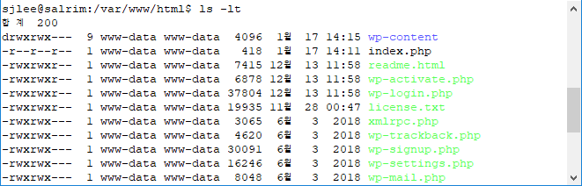
문제점 분석
워드프레스 파일 변경사항 확인
백업 파일 (/home/Backup…)과 위 경로에 있는 현재 워드프레스 파일을 비교하여, 변동사항 확인
1월 17일 09:36부 변경된 파일들 제거 및 수정
위 사진은 수정 이 후
# cd /var/www/html
# ls –lt (시간을 표시하여 파일들의 변경일자를 확인)

Slide 8
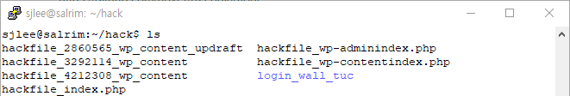
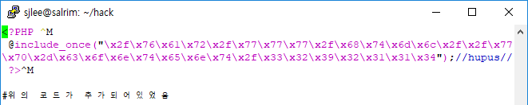
문제점 분석
워드프레스 파일 변경사항 확인
해킹으로 인해 변조된 파일 여부는 /home/sjlee/hack 폴더내에 정돈
아래와 같은 코드가 추가되어있었음
Include_once : 다른 파일을 1번 포함 /var/www/html/wp-content/3292114

Slide 9
발생 원인
???

Slide 10
조치사항
Wordpress 내에 1월 17일 09:36부 파일삭제
그 중, 설치하지 않았던 플러그인 추가 삭제
사용자 비밀번호 변경
루트 비밀번호, mysql 비밀번호 변경
방화벽 설정
Ssh 보안 설정
# ufw enable
# ufw allow from [IP주소] to any port 22
# ufw deny 22
# vim /etc/hosts.allow //ssh 허용 주소
# vim /etc/hosts.deny //ssh 비허용 주소

Slide 11
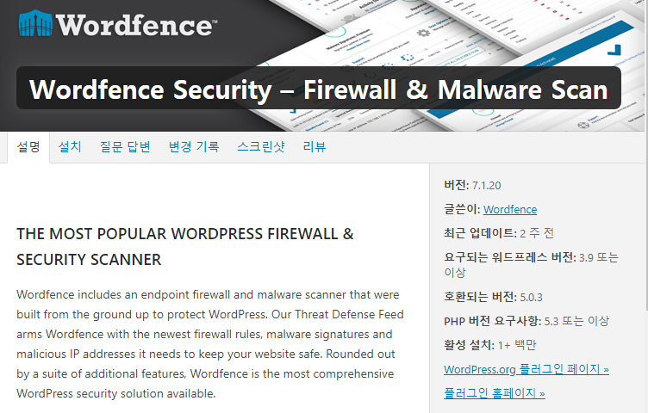
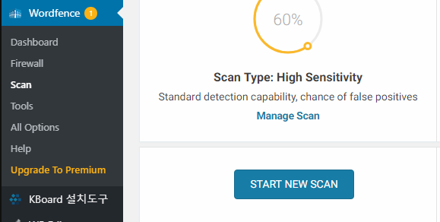
조치사항
Wordpress 의 Wordfence 플러그인 사용
Scan을 사용하여 멜웨어 검진
의심가는 리스트 파일들 아래의 목록에 표시
해당 파일들 삭제
업그레이드가 필요한 플러그인, 테마 리스트 보임
일부 업그레이드

Slide 12
기타 사항
Hadoop, Kafka 클러스터 보안대책
자바 버전 업그레이드
현재 : 1.8.0_161
1.8.0_201로 버전 업 시킬 예정
로그 파일 기록을 위한 파일비트, 로그스태시 배포
파일 구성과 설치 법, 설정 법에 대한 내용은 차후 준비
진행 중 (Kafka)
History에 사용 된 명령어 시간 값 입력되도록 조치
진행 완료

